Slide 1
Usabilidade e Experiência do usuário Profa. Cristiane Neri Nobre

Slide 2
Usabilidade e Experiência do Usuário
Na sua avaliação, qual a relação entre usabilidade e experiência do usuário?

Slide 3
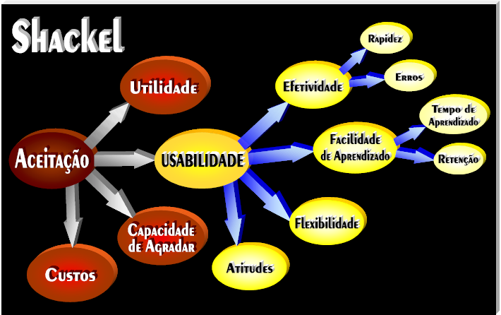
Usabilidade e Experiência do Usuário

Slide 4
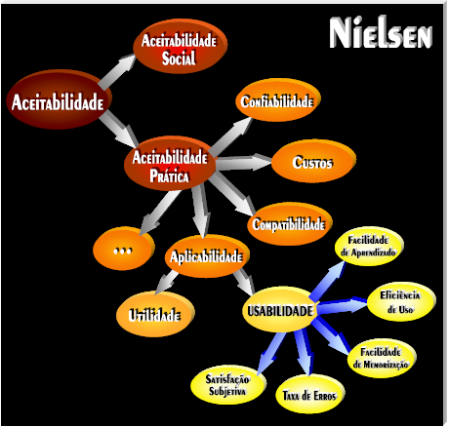
Usabilidade e Experiência do Usuário

Slide 5
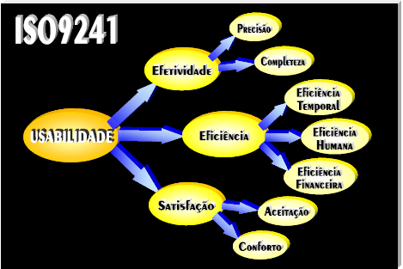
Usabilidade e Experiência do Usuário

Slide 6
Definições de UX
Tullis & Albert define ‘User Experience’ como a interação global com o serviço/produto (e.g., percepção, pensamentos e sentimentos resultantes do uso do serviço/produto)
De acordo com a ISO 9241-110:2010, a experiência do usuário explora como uma pessoa se sente sobre a utilização de um produto, isto é, os aspectos afetivos, significativos e valiosos do uso do produto

